Slide 1

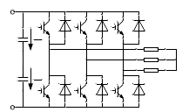
内容回顾
三相电压型逆变电路

Slide 2
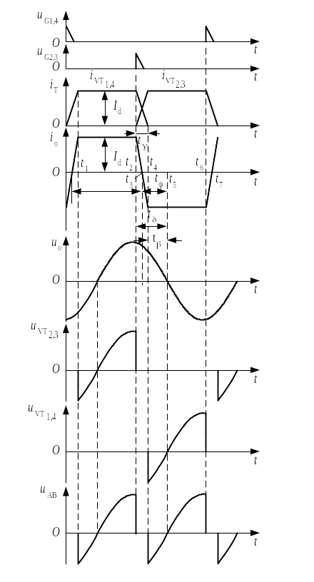

单相电流型逆变电路
工作波形分析：
一周期内，两个稳定导通
阶段和两个换流阶段
图4-13 并联谐振式逆变电路工作波形

Slide 3
重点：
升降压斩波电路的工作原理。
难点：
升压斩波电路的工作原理。

Slide 4
第5章 直流直流变流电路
5.1 基本斩波电路
5.2 复合斩波电路和多相多重斩波电路
5.3 带隔离的直流直流变流电路
本章小结

Slide 5
引言
■直流-直流变流电路（DC/DC Converter）包括直接直流变流电路和间接直流变流电路。
■直接直流变流电路
◆也称斩波电路（DC Chopper）。
◆功能是将直流电变为另一固定电压或可调电压的直流电。
◆一般是指直接将直流电变为另一直流电，这种情况下输入与输出之间不隔离。
■间接直流变流电路
◆在直流变流电路中增加了交流环节。
◆在交流环节中通常采用变压器实现输入输出间的隔离，因此也称为直—交—直电路。
<number>/44

Slide 6
5.1 基本斩波电路
5.1.1 降压斩波电路
5.1.2 升压斩波电路
5.1.3 升降压斩波电路和Cuk斩波电路
5.1.4 Sepic斩波电路和Zeta斩波电路
<number>/44

Slide 7
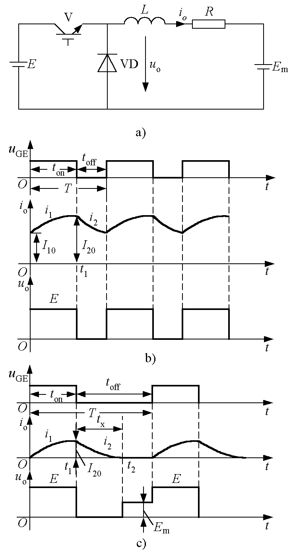
5.1.1 降压斩波电路
■降压斩波电路（Buck Chopper）
◆电路分析
☞使用一个全控型器件V，图中为IGBT，若采用晶闸管，需设置使晶闸管关断的辅助电路。
☞设置了续流二极管VD，在V关断时给负载中电感电流提供通道。
☞主要用于电子电路的供电电源，也可拖动直流电动机或带蓄电池负载等，后两种情况下负载中均会出现反电动势，如图中E_{m}所示。
◆工作原理
☞ t=0时刻驱动V导通，电源E向负载供电，负载电压u_{o}=E，负载电流i_{o}按指数曲线上升。
☞ t=t₁时控制V关断，二极管VD续流，负载电压u_{o}近似为零，负载电流呈指数曲线下降，通常串接较大电感L使负载电流连续且脉动小。
图5-1 降压斩波电路的原理图及波形
a）电路图 b）电流连续时的波形
c）电流断续时的波形
<number>/44

Slide 8
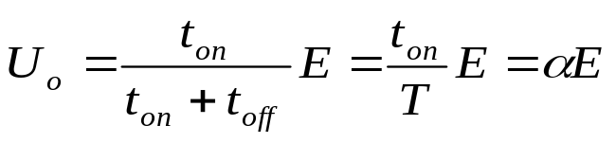
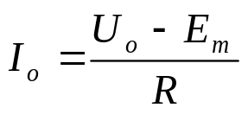
5.1.1 降压斩波电路
◆基本的数量关系
☞电流连续时
√负载电压的平均值为
(5-1)
式中，t_{on}为V处于通态的时间，t_{off}为V处于断态的时间，T为开关周期，α为导通占空比，简称占空比或导通比。
√负载电流平均值为
(5-2)
☞电流断续时，负载电压u_{o}平均值会被抬高，一般不希望出现电流断续的情况。
◆斩波电路有三种控制方式
☞脉冲宽度调制（PWM）：T不变，改变t_{on}。
☞频率调制：t_{on}不变，改变T。
☞混合型：t_{on}和T都可调，改变占空比
<number>/44

Slide 9
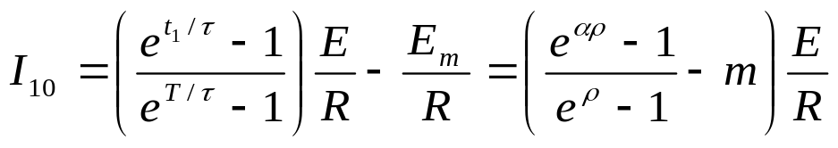
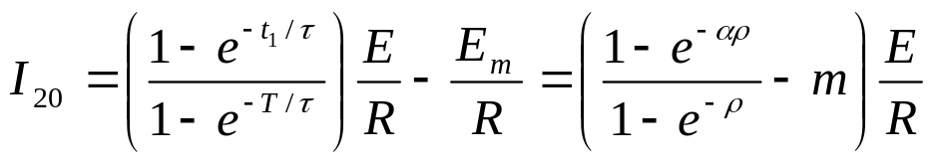
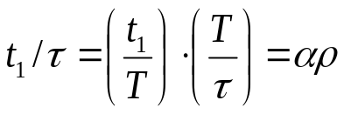



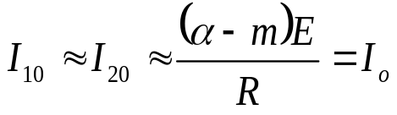
5.1.1 降压斩波电路
■对降压斩波电路进行解析
◆基于分时段线性电路这一思想，按V处于通态和处于断态两个过程来分析，初始条件分电流连续和断续。
◆电流连续时得出
(5-9)
(5-10)
式中， ， ， ， ，I₁₀和I₂₀分别是负载电流瞬时值的最小值和最大值。
把式（5-9）和式（5-10）用泰勒级数近似，可得
(5-11)
平波电抗器L为无穷大，此时负载电流最大值、最小值均等于平均值。
<number>/44

Slide 10

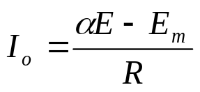
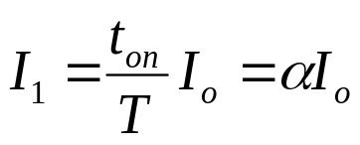

5.1.1 降压斩波电路
◆(3-11)所示的关系还可从能量传递关系简单地推得，一个周期中，忽略电路中的损耗，则电源提供的能量与负载消耗的能量相等，即
(5-12)
则
(5-13)
假设电源电流平均值为I₁，则有
(5-14)
其值小于等于负载电流I_{o}，由上式得
(5-15)
即输出功率等于输入功率，可将降压斩波器看作直流降压变压器。
<number>/44

Slide 11
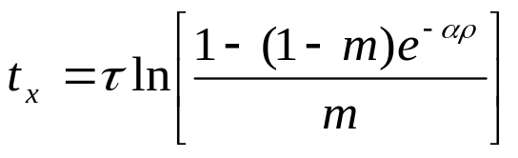
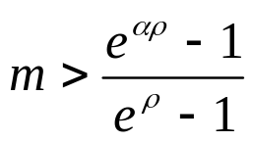
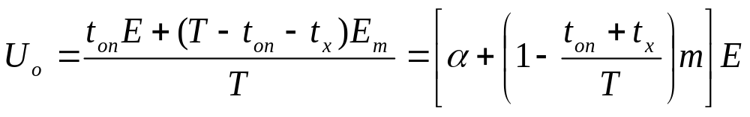
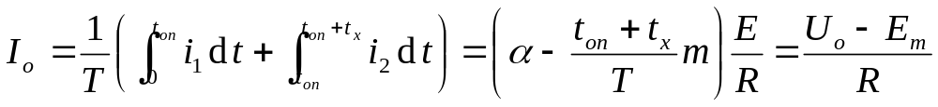
5.1.1 降压斩波电路
◆电流断续时有I₁₀=0，且t=t_{on}+t_{x}时，i₂=0，可以得出
(5-16)
电流断续时，t_{x}<t_{off}，由此得出电流断续的条件为
(5-17)
输出电压平均值为
(5-18)
负载电流平均值为
(5-19)
<number>/44

Slide 12
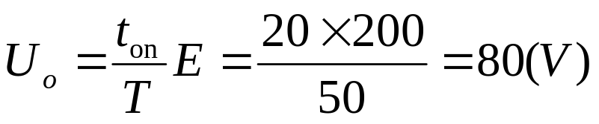
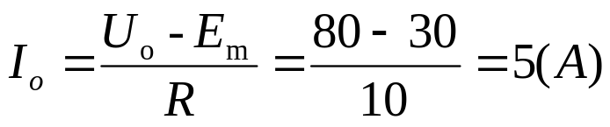
5.1.1 降压斩波电路
■例5-1 在图5-1a所示的降压斩波电路中，已知E=200V，R=10Ω，L值极大，E_{m}=30V，T=50μs，t_{on}=20μs,计算输出电压平均值U_{o}，输出电流平均值I_{o}。
解：由于L值极大，故负载电流连续，于是输出电压平均值为
输出电流平均值为
<number>/44

Slide 13
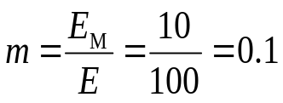
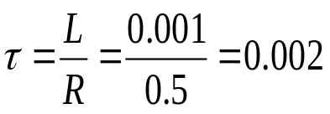
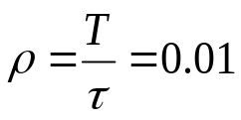

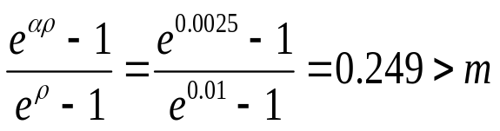
5.1.1 降压斩波电路
■例5-2 在图5-1a所示的降压斩波电路中，E=100V， L=1mH，R=0.5Ω，E_{m}=10V，采用脉宽调制控制方式，T=20μs，当t_{on}=5μs时，计算输出电压平均值U_{o}，输出电流平均值I_{o}，计算输出电流的最大和最小值瞬时值并判断负载电流是否连续。
解：由题目已知条件可得：
当t_{on}=5μs时，有
由于
所以输出电流连续。
<number>/44

Slide 14
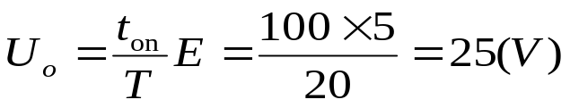
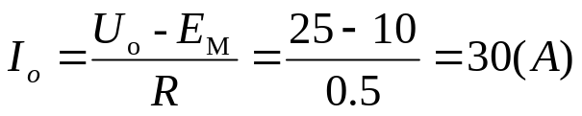
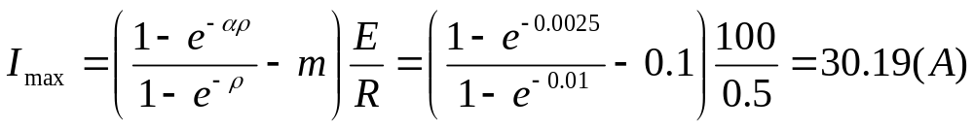
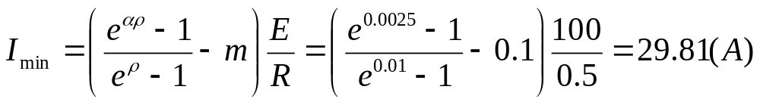
5.1.1 降压斩波电路
此时输出平均电压为
输出平均电流为
输出电流的最大和最小值瞬时值分别为
<number>/44

Slide 15
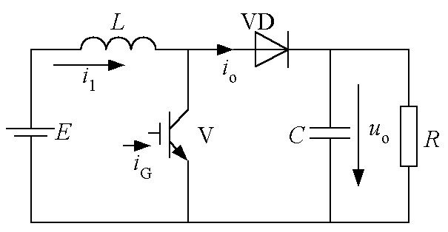

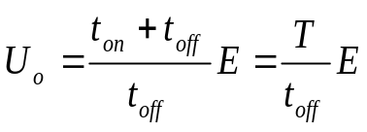

5.1.2 升压斩波电路
■升压斩波电路
◆工作原理
☞假设L和C值很大。
☞ V处于通态时，电源E向电感L充电，电流恒定I₁，电容C向负载R供电，输出电压U_{o}恒定。
☞ V处于断态时，电源E和电感L同时向电容C充电，并向负载提供能量。
◆基本的数量关系
☞当电路工作于稳态时，一个周期T中电感L积蓄的能量与释放的能量相等，即
a)
iGE
0
(5-20)
io
化简得
I1
0
(5-21)
b)
上式中的
图5-2 升压斩波电路及其工作波形
a）电路图 b）波形
<number>/44

Slide 16
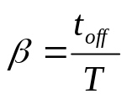

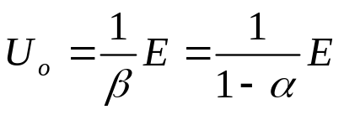

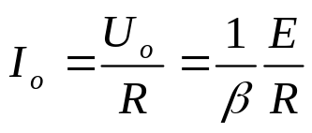
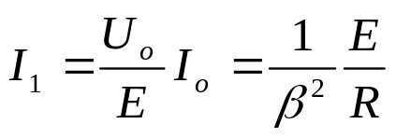
5.1.2 升压斩波电路
☞将升压比的倒数记作β，即 ，则β和导通占空比α有如下关系
(5-22)
式（5-21）可表示为
(5-23)
输出电压高于电源电压，关键有两个原因：一是L储能之后具有使电压泵升的作用，二是电容C可将输出电压保持住。
☞如果忽略电路中的损耗，则由电源提供的能量仅由负载R消耗，即
(5-24)
☞输出电流的平均值I_{o}为
(5-25)
☞电源电流I₁为
(5-26)
<number>/44

Slide 17
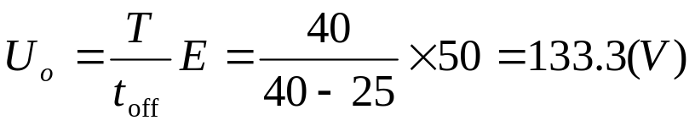
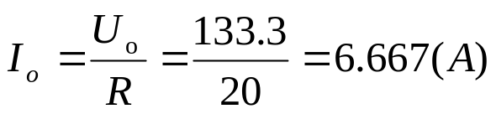
5.1.2 升压斩波电路
■例5-3 在图5-2a所示的升压斩波电路中，已知E=50V，L值和C值极大，R=20Ω，采用脉宽调制控制方式，当T=40μs，t_{on}=25μs时，计算输出电压平均值U_{o}，输出电流平均值I_{o}。
解：输出电压平均值为：
输出电流平均值为：
<number>/44

Slide 18
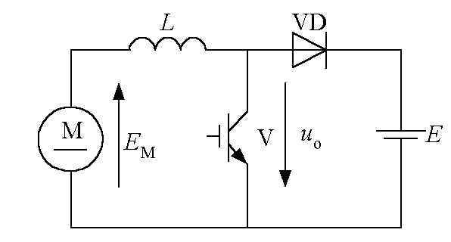
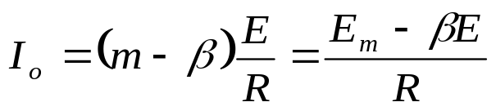
5.1.2 升压斩波电路
■典型应用
◆一是用于直流电动机传动，二是用作单相功率因数校正（Power Factor Correction—PFC）电路，三是用于其他交直流电源中。
◆以用于直流电动机传动为例
☞在直流电动机再生制动时把电能回馈给直流电源。
☞电动机电枢电流连续和断续两种工作状态。
☞直流电源的电压基本是恒定的，不必并联电容器。
☞基于分时段线性电路思想，电流连续时得L为无穷大时电枢电流的平均值I_{o}为
a)
u
o
E
u
E
o
O
t
O
t
i
i
i
i
o
1
2
I
i
1
i
2
I
20
I
I
20
10
t
t
10
O
t
t
t
t
t
O
on
off
t
on
1
x
2
T
t
off
T
b)
c)
图5-3 用于直流电动机回馈能量的升压斩波电路及其波形
a）电路图 b）电流连续时 c）电流断续时
(5-36)
<number>/44

Slide 19
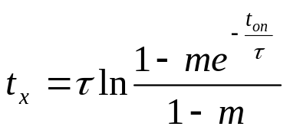
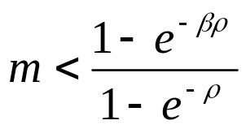
5.1.2 升压斩波电路
☞当电枢电流断续时，可求得i₂持续的时间t_{x}，即
u
o
E
(5-37)
O
t
i
o
i
i
当t_{x}<t_{0ff}时，电路为电流断续工作状态，t_{x}<t_{0ff}是电流断续的条件，即
1
I
2
20
O
t
t
t
t
t
on
1
x
2
t
off
T
c)
(5-38)
图5-3 用于直流电动机回馈能量的升压斩波电路及其波形
c）电流断续时
<number>/44

Slide 20
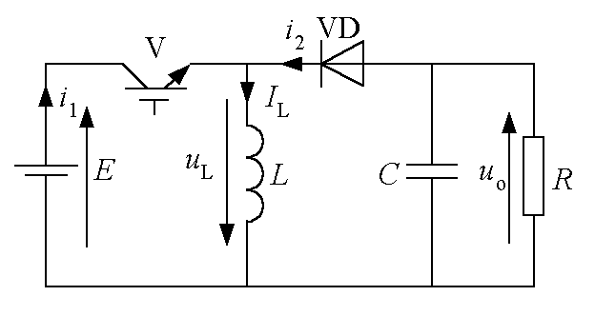
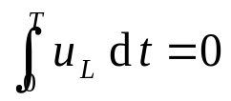

5.1.3 升降压斩波电路和Cuk斩波电路
■升降压斩波电路
◆工作原理
☞ V导通时，电源E经V向L供电使其贮能，此时电流为i₁，同时C维持输出电压恒定并向负载R供电。
☞ V关断时，L的能量向负载释放，电流为i₂，负载电压极性为上负下正，与电源电压极性相反，该电路也称作反极性斩波电路。
◆基本的数量关系
☞稳态时，一个周期T内电感L两端电压u_{L}对时间的积分为零，即
a)
i
1
t
on
t
off
I
L
o
t
i
2
I
L
(5-39)
o
t
当V处于通态期间，u_{L}=E；而当V处于断态期间，u_{L}=-u_{o}。于是：
b)
图5-4 升降压斩波电路及其波形
a）电路图 b）波形
(5-40)
<number>/44

Slide 21
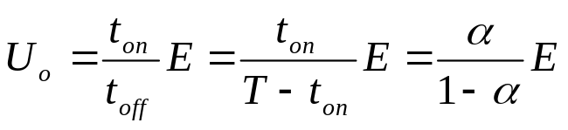
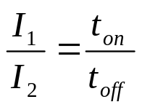
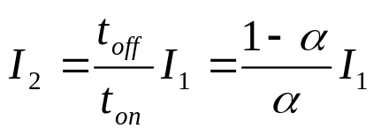

5.1.3 升降压斩波电路和Cuk斩波电路
所以输出电压为：
(5-41)
改变导通比α，输出电压既可以比电源电压高，也可以比电源电压低。当0<α<1/2时为降压，当1/2<α<1时为升压，因此将该电路称作升降压斩波电路。
☞电源电流i₁和负载电流i₂的平均值分别为I₁和I₂，当电流脉动足够小时，有
(5-42)
由上式可得
(5-43)
如果V、VD为没有损耗的理想开关时，则输出功率和输入功率相等，即
(5-44)
<number>/44

Slide 22
内容回顾
三相电压型逆变电路

Slide 23
单相电流型逆变电路
工作波形分析：
一周期内，两个稳定导通
阶段和两个换流阶段
图4-13 并联谐振式逆变电路工作波形

Slide 24
重点：
升降压斩波电路的工作原理。
难点：
升压斩波电路的工作原理。

Slide 25
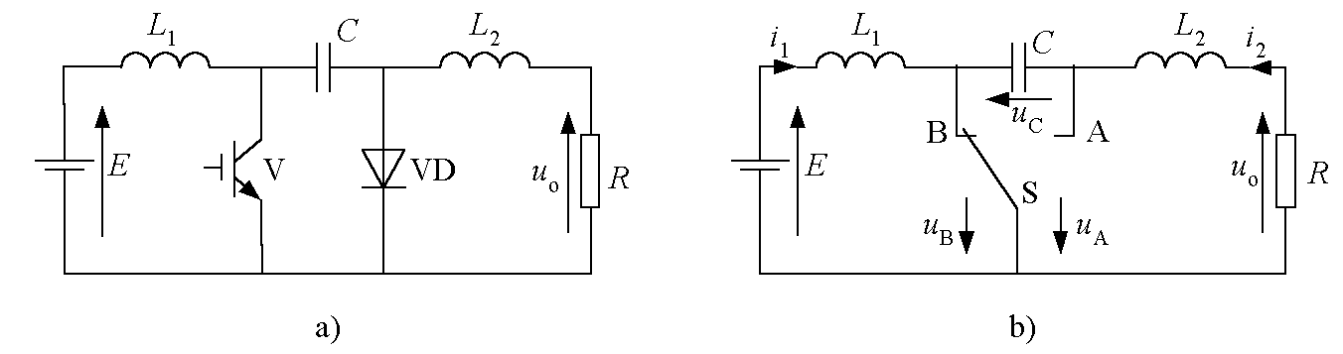
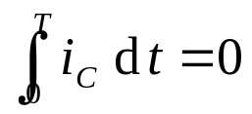
5.1.3 升降压斩波电路和Cuk斩波电路
图5-5 Cuk斩波电路及其等效电路
a） 电路图 b） 等效电路
■ Cuk斩波电路
◆工作原理
☞V导通时，E—L₁—V回路和R—L₂—C—V回路分别流过电流。
☞V关断时，E—L₁—C—VD回路和R—L₂—VD回路分别流过电流。
☞输出电压的极性与电源电压极性相反。
◆基本的数量关系
☞C的电流在一周期内的平均值应为零，即
(5-45)
<number>/44

Slide 26

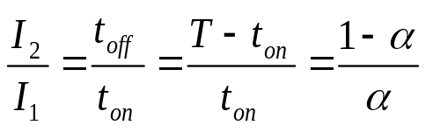

5.1.3 升降压斩波电路和Cuk斩波电路
☞由(5-45)得
(5-46)
从而可得
(5-47)
☞由L₁和L₂的电压平均值为零，可得出输出电压U_{o}与电源电压E的关系
(5-48)
◆与升降压斩波电路相比，Cuk斩波电路有一个明显的优点，其输入电源电流和输出负载电流都是连续的，且脉动很小，有利于对输入、输出进行滤波。
<number>/44

Slide 27

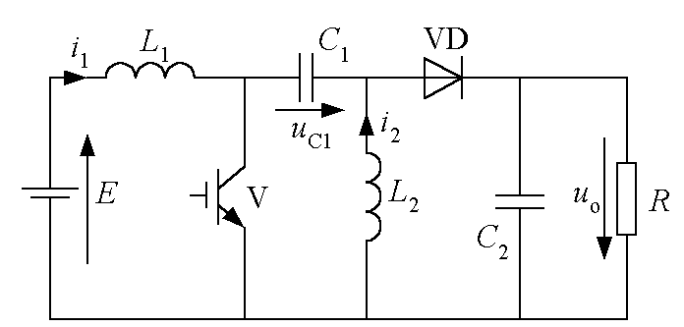
5.1.4 Sepic斩波电路和Zeta斩波电路
■Sepic斩波电路
◆工作原理
☞ V导通时，E—L₁—V回路和C₁—V—L₂回路同时导电，L₁和L₂贮能。
☞ V关断时，E—L₁—C₁—VD—负载回路及L₂—VD—负载回路同时导电，此阶段E和L₁既向负载供电，同时也向C₁充电（C₁贮存的能量在V处于通态时向L₂转移）。
◆输入输出关系
(5-49)
图5-6 a)Sepic斩波电路
<number>/44

Slide 28
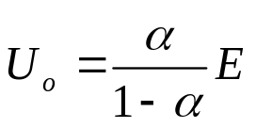
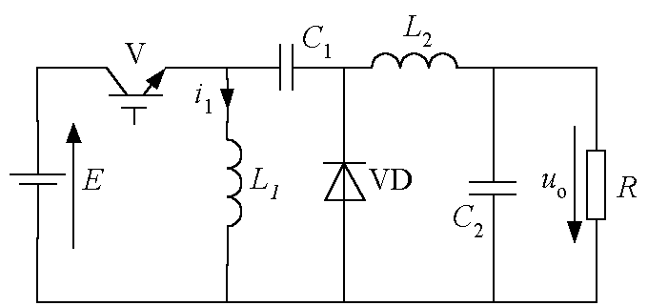
5.1.4 Sepic斩波电路和Zeta斩波电路
■Zeta斩波电路
◆工作原理
☞V导通时，电源E经开关V向电感L₁贮能。
☞V关断时，L₁－VD－C₁构成振荡回路， L₁的能量转移至C₁，能量全部转移至C₁上之后，VD关断，C₁经L₂向负载供电。
◆输入输出关系为
(5-50)
■两种电路具有相同的输入输出关系，Sepic电路中，电源电流连续但负载电流断续，有利于输入滤波，反之，Zeta电路的电源电流断续而负载电流连续；两种电路输出电压为正极性的。
图5-6 b Zeta斩波电路
<number>/44

